Slide 1


نظريه زبانها و ماشين ها
فصل هفتم: آتاماتای پشته ای
وحید حقیقت دوست
haghighatdoost@shahed.ac.ir
https://prof.shahed.ac.ir/cv/haghighatdoost
دانشکده فنی و مهندسی

Slide 2
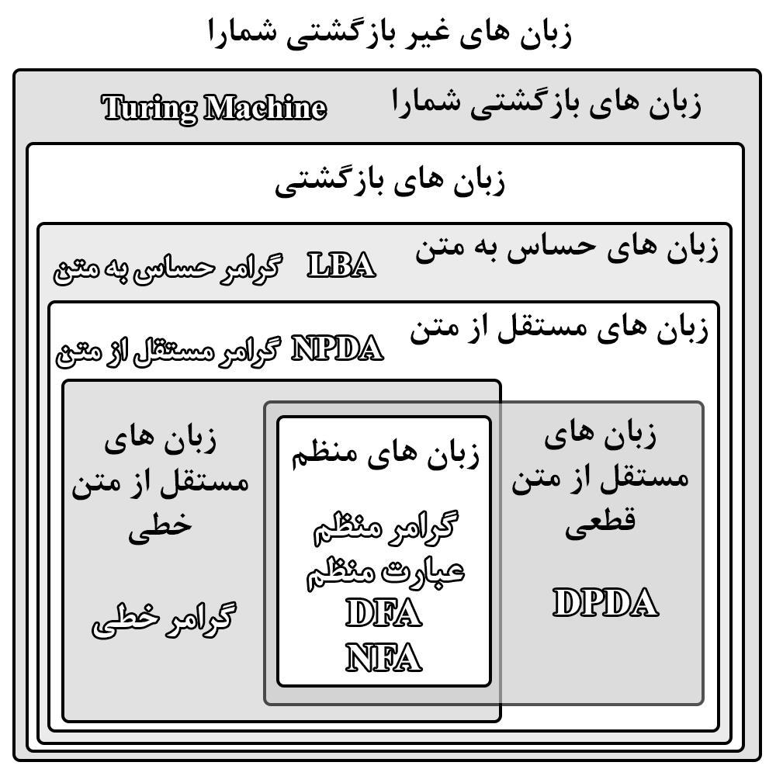
فهرست مطالب
آتاماتای پشته ای نامعین (NPDA/ NDPDA)
  تعریف آتاماتای پشته ای
  زبان مورد پذیرش یک آتاماتای پشته ای
آتاماتای پشته ای و زبان های مستقل از متن
  آتاماتای پشته ای برای زبانهای مستقل از متن
  گرامرهای مستقل از متن برای آتامای پشته ای
آتاماتای پشته ای معین و زبانهای مستقل از متن معین
گرامرهایی برای زبانهای مستقل از متن معین

Slide 3
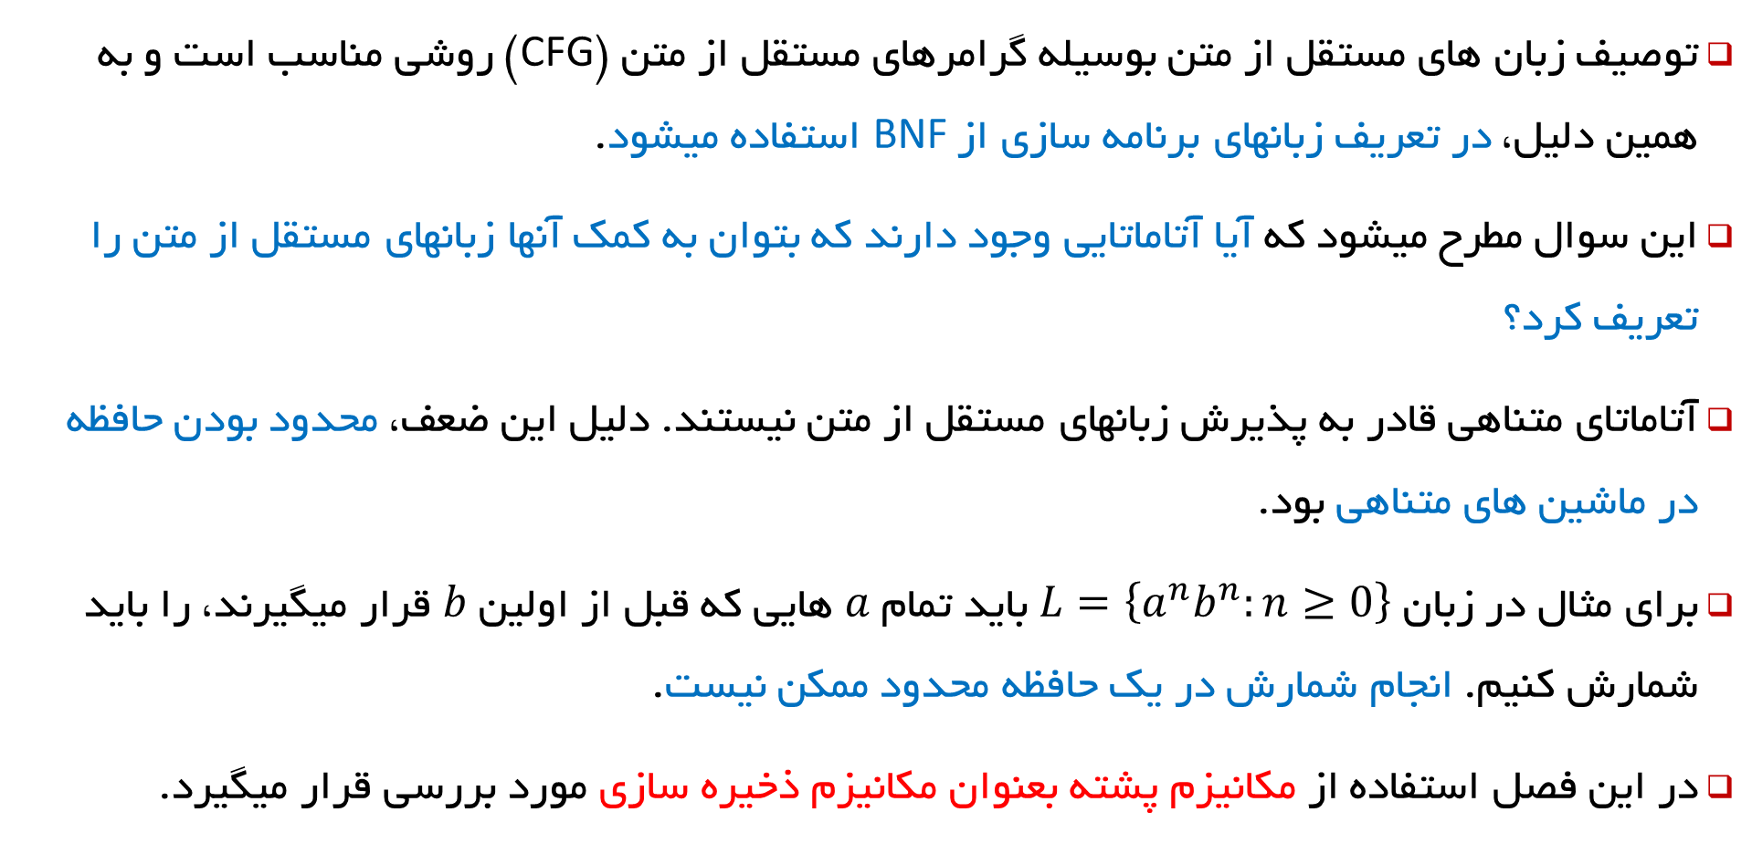
مقدمه
توصیف زبان های مستقل از متن بوسیله گرامرهای مستقل از متن (CFG) روشی مناسب است و به همین دلیل، در تعریف زبانهای برنامه سازی از BNF استفاده میشود.
این سوال مطرح میشود که آیا آتاماتایی وجود دارند که بتوان به کمک آنها زبانهای مستقل از متن را تعریف کرد؟
آتاماتای متناهی قادر به پذیرش زبانهای مستقل از متن نیستند. دلیل این ضعف، محدود بودن حافظه در ماشین های متناهی بود.
برای مثال در زبان $L=\left\{a^{n}b^{n}:n≥0\right\}$ باید تمام $a$ هایی که قبل از اولین $b$ قرار میگیرند، را باید شمارش کنیم. انجام شمارش در یک حافظه محدود ممکن نیست.
در این فصل استفاده از مکانیزم پشته بعنوان مکانیزم ذخیره سازی مورد بررسی قرار میگیرد.

Slide 4


تعریف 7-1: آتاماتای پشته ای (PDA: Pushdown Automata)
هر ماشین پشته ای یک هفت تایی به فرم زیر می باشد $M = (Q, Σ, Γ, δ, q_{0}, z, F)$
$Q$ — مجموعه متنهای از حالت ها
$Σ$ — الفبای ورودی
$Γ$ — الفبای مربوط به پشته
$q_{0} ∈ Q$— حالت اولیه
$z∈ Γ$— اولین سمبول در پشته
$F ⊆ Q$— مجموعه حالات نهایی
$δ$ — تابع انتقال $Q × (Σ ∪ \{λ\}) × Γ → Q×Γ^{∗}$
در ماشین های پشته ای توابع انتقال بدین شکل توصیف میشوند که هر حالت از ماشین با توجه به سمبل جاری رشته ورودی و سمبل بالایی پشته به چه حالت دیگری منتقل شده و چه تغییری در پشته ایجاد میکند

Slide 5





































اعمالی که در پشته های ماشین های پشته ای صورت میگیرد
…
$$a$$
$$b$$
$$c$$
…
…
$$a$$
$$b$$
$$c$$
…
1- اضافه کردن یک سمبل به بالای پشته با دیدن سمبل جاری رشته ورودی (push)
  $δ(q_{i},a,x)=(q_{j},yx)$
  اگر در رشته ورودی سمبل $a$ را مشاهده کردی و بالای پشته سمبل $x$ بود انگاه برو به تابع انتقال بعدی و نوار وضعیت یک خانه به جلو حرکت کرده و سمبل $y$ را روی سمبل $x$ ، push کن واز حالت $q_{i}$ برو به حالت $q_{j}$
2- برداشتن یک سمبل از بالای پشته با دیدن سمبل جاری رشته ورودی (POP)
  $δ(q_{i},a,x)=(q_{j},λ)$
  اگر در رشته ورودی سمبل $a$ را مشاهده کردی و بالای پشته سمبل $x$ بود انگاه برو به تابع انتقال بعدی و نوار وضعیت یک خانه به جلو حرکت کرده و از روی پشته یک سمبل را pop کن واز حالت $q_{i}$ برو به حالت $q_{j}$
3-جایگزین کردن یک سمبل به جای سمبل بالای پشته با دیدن سمبل جاری رشته ورودی
  $δ(q_{i},a,x)=(q_{j},y)$
  اگر در رشته ورودی سمبل $a$ را مشاهده کردی و بالای پشته سمبل $x$ بود آنگاه برو به تابع انتقال بعدی و و نوار وضعیت یک خانه به جلو حرکت کرده و از روی پشته سمبل $x$ را pop کن و سمبل $y$ راpush کن واز حالت $q_{i}$ برو به حالت $q_{j}$
$$y$$
$$q_{i}$$
$$x$$
$$q_{j}$$
$$x$$
$$z$$
$$z$$
…
$$a$$
$$b$$
$$c$$
…
…
$$a$$
$$b$$
$$c$$
…
$$q_{i}$$
$$x$$
$$q_{j}$$
$$z$$
$$z$$
…
$$a$$
$$b$$
$$c$$
…
…
$$a$$
$$b$$
$$c$$
…
$$q_{i}$$
$$x$$
$$q_{j}$$
$$y$$
$$z$$
$$z$$

Slide 6
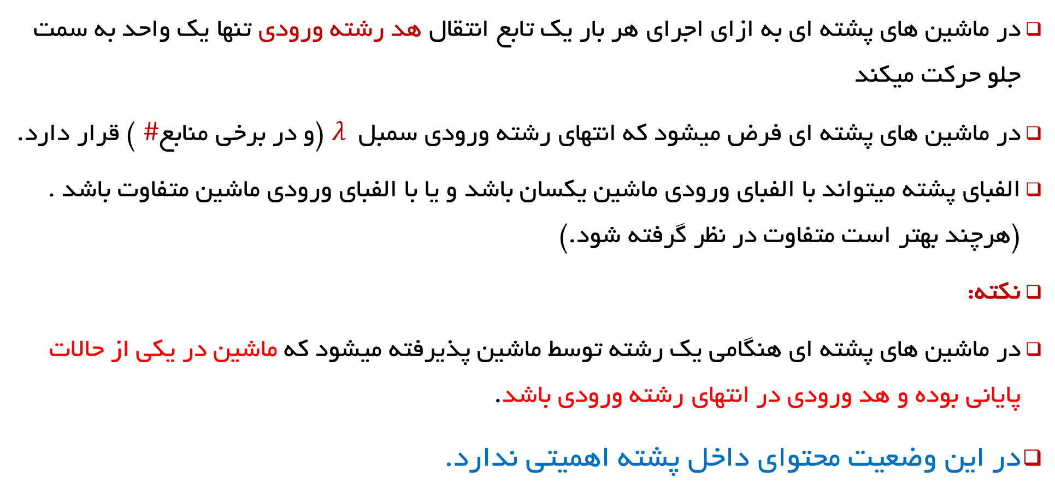
رشته پذیرفته شده توسط آتاماتای پشته ای
در ماشین های پشته ای به ازای اجرای هر بار یک تابع انتقال هد رشته ورودی تنها یک واحد به سمت جلو حرکت میکند
در ماشین های پشته ای فرض میشود که انتهای رشته ورودی سمبل $λ$ (و در برخی منابع $\#$) قرار دارد.
الفبای پشته میتواند با الفبای ورودی ماشین یکسان باشد و یا با الفبای ورودی ماشین متفاوت باشد . (هرچند بهتر است متفاوت در نظر گرفته شود.)
نکته:
در ماشین های پشته ای هنگامی یک رشته توسط ماشین پذیرفته میشود که ماشین در یکی از حالات پایانی بوده و هد ورودی در انتهای رشته ورودی باشد.
در این وضعیت محتوای داخل پشته اهمیتی ندارد.

Slide 7

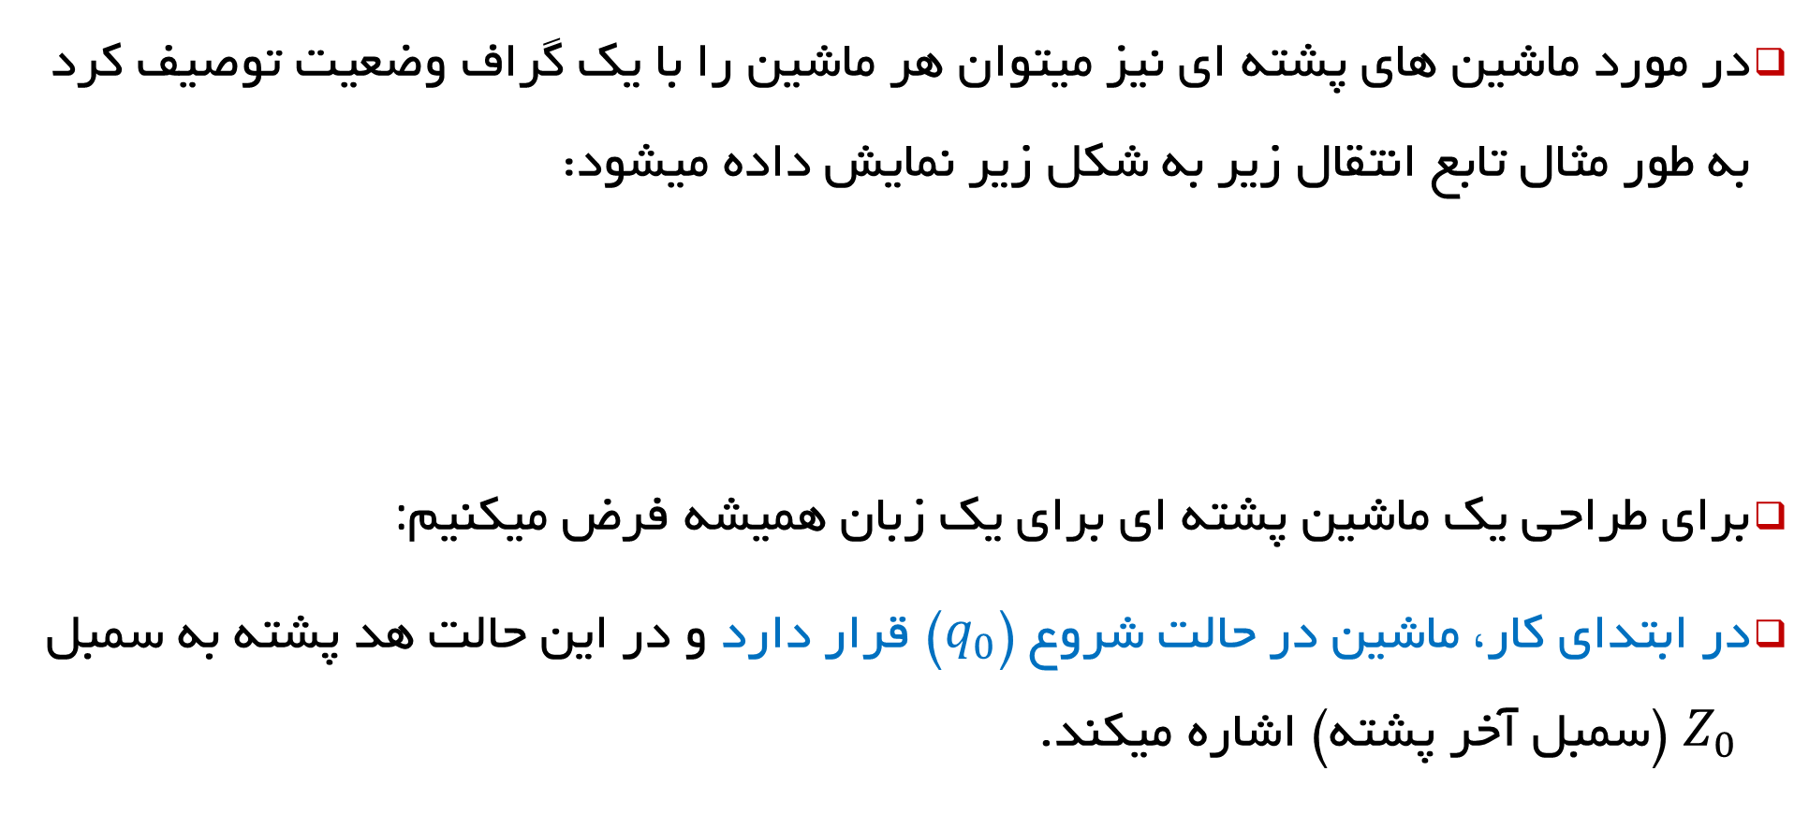



گراف انتقال متناظر با توابع انتقال ماشین پشته ای
در مورد ماشین های پشته ای نیز میتوان هر ماشین را با یک گراف وضعیت توصیف کرد به طور مثال تابع انتقال زیر به شکل زیر نمایش داده میشود:
برای طراحی یک ماشین پشته ای برای یک زبان همیشه فرض میکنیم:
در ابتدای کار، ماشین در حالت شروع ($q_{0}$) قرار دارد و در این حالت هد پشته به سمبل $Z_{0}$ (سمبل آخر پشته) اشاره میکند.
$$a,x/y$$
$$q_{i}$$
$$q_{j}$$
$$δ(q_{i},a,x)=(q_{j},y)$$

Slide 8
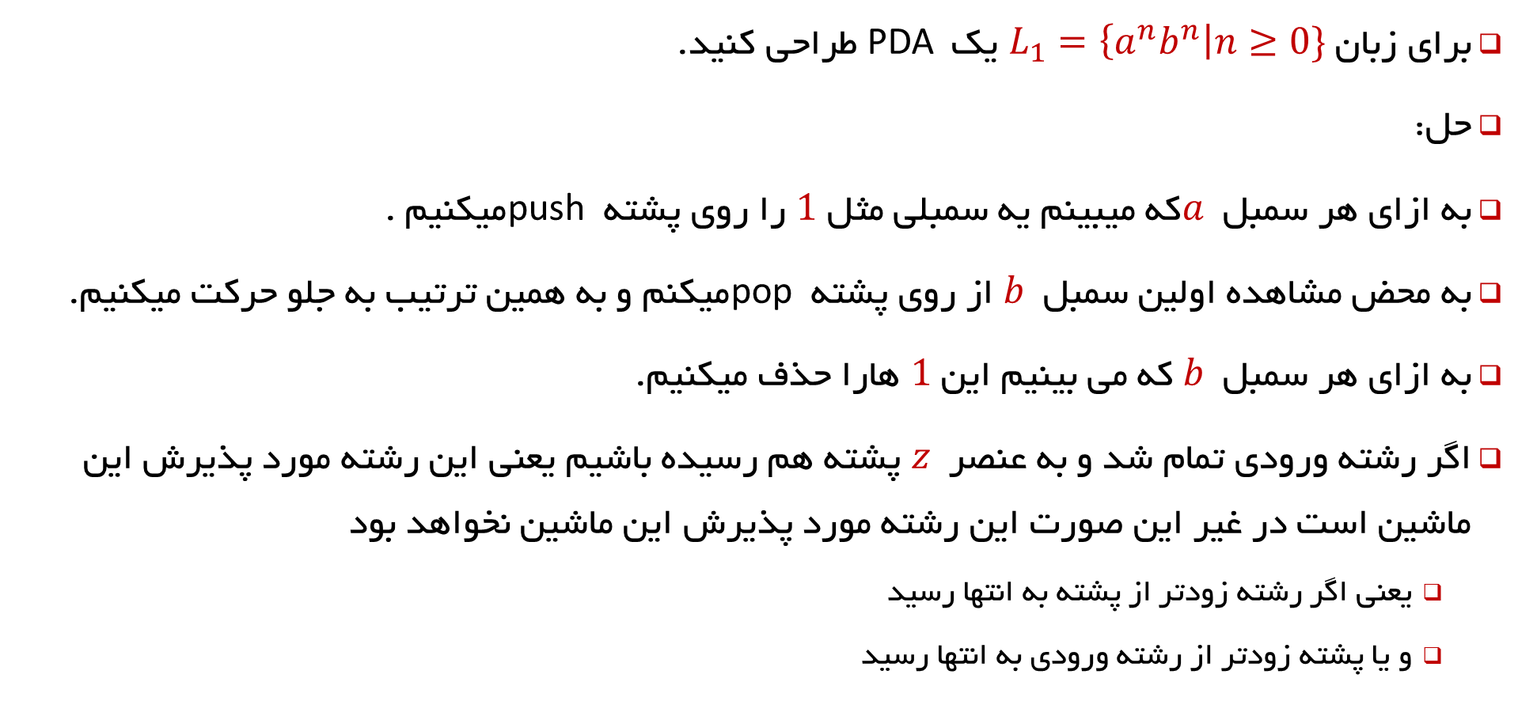
مثال
برای زبان $L_{1}=\left\{a^{n}b^{n}\right|n≥0\}$ یک PDA طراحی کنید.
حل:
به ازای هر سمبل $a$ که میبینم یه سمبلی مثل $1$ را روی پشته push میکنیم .
به محض مشاهده اولین سمبل $b$ از روی پشته pop میکنم و به همین ترتیب به جلو حرکت میکنیم.
به ازای هر سمبل $b$ که می بینیم این $1$ هارا حذف میکنیم.
اگر رشته ورودی تمام شد و به عنصر $z$ پشته هم رسیده باشیم یعنی این رشته مورد پذیرش این ماشین است در غیر این صورت این رشته مورد پذیرش این ماشین نخواهد بود
  یعنی اگر رشته زودتر از پشته به انتها رسید
  و یا پشته زودتر از رشته ورودی به انتها رسید

Slide 9









مثال
برای زبان $L_{1}=\left\{a^{n}b^{n}\right|n≥0\}$ یک PDA طراحی کنید.
ادامه حل:
باید از حالت شروع با $q_{0}$ شروع شود.
$$a,z/1z$$
$$a,1/11$$
$$b,1/λ$$
$$b,1/λ$$
$$q_{0}$$
$$q_{1}$$
$$λ,z/z$$
$$λ,z/z$$
$$q_{2}$$

Slide 10

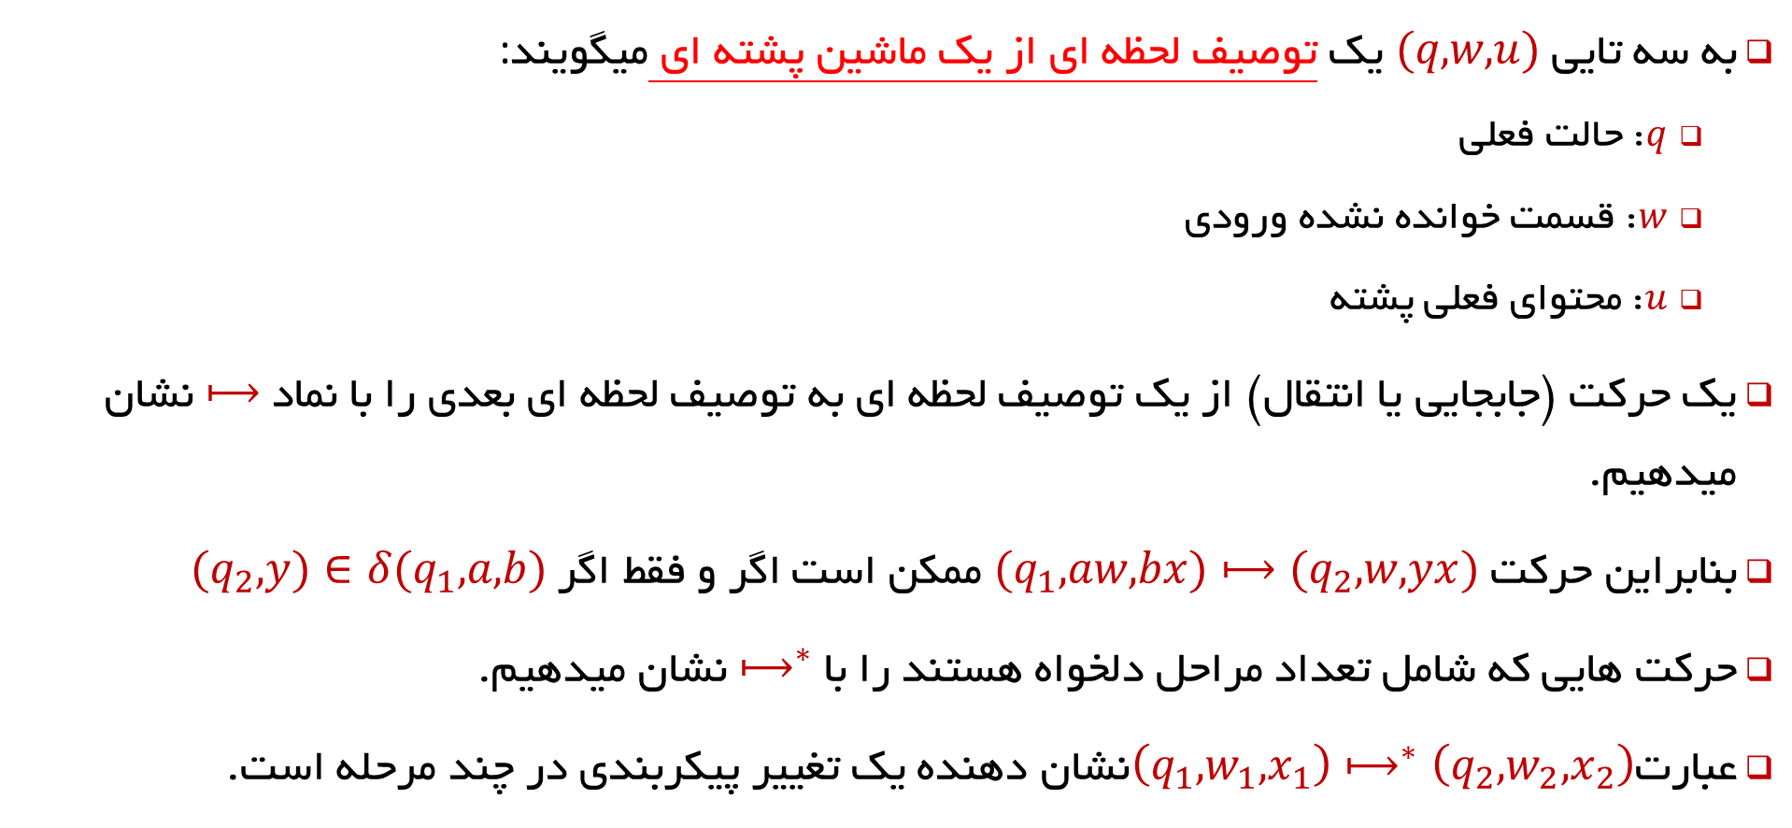



حرکت در ماشین پشته ای
$$a,x/y$$
به سه تایی $(q,w,u)$ یک توصیف لحظه ای از یک ماشین پشته ای میگویند:
  $q$: حالت فعلی
  $w$: قسمت خوانده نشده ورودی
  $u$: محتوای فعلی پشته
یک حرکت (جابجایی یا انتقال) از یک توصیف لحظه ای به توصیف لحظه ای بعدی را با نماد $⟼$ نشان میدهیم.
بنابراین حرکت $(q_{1},aw,bx)⟼(q_{2},w,yx)$ ممکن است اگر و فقط اگر $(q_{2},y)∈δ(q_{1},a,b)$
حرکت هایی که شامل تعداد مراحل دلخواه هستند را با $⟼^{∗}$ نشان میدهیم.
عبارت$\left(q_{1}, w_{1}, x_{1}\right)⟼^{∗}\left(q_{2}, w_{2}, x_{2}\right)$نشان دهنده یک تغییر پیکربندی در چند مرحله است.
$$q_{i}$$
$$q_{j}$$
$$δ(q_{i},a,x)=(q_{j},y)$$

Slide 11
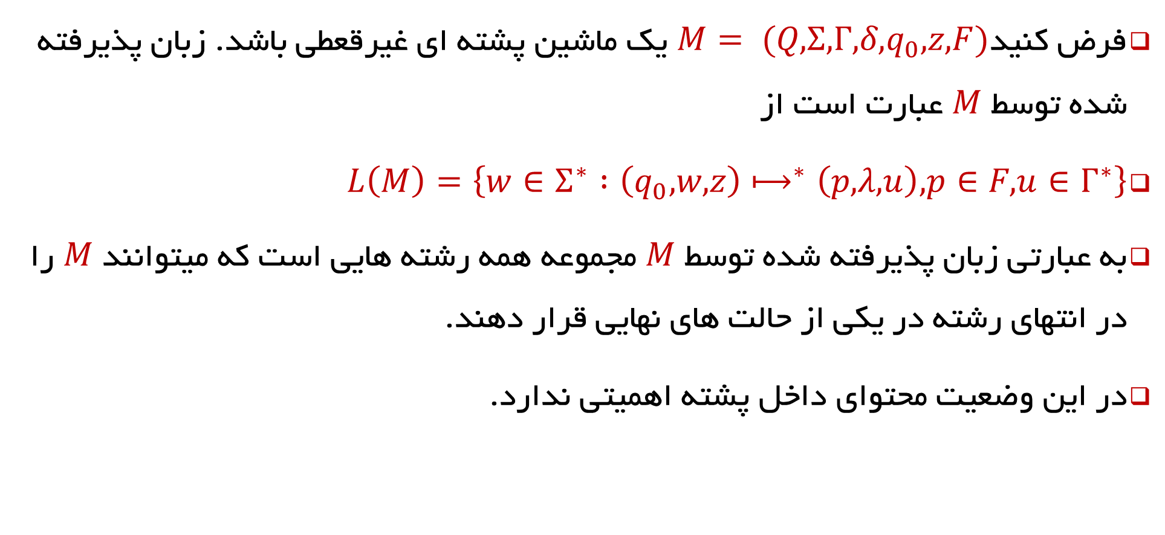
تعریف 7-2: زبان پذیرفته شده توسط آتاماتای پشته ای
فرض کنید$M= (Q, Σ, Γ, δ, q_{0}, z, F)$ یک ماشین پشته ای غیرقعطی باشد. زبان پذیرفته شده توسط $M$ عبارت است از
$L\left(M\right)=\left\{w∈Σ^{∗} :\left(q_{0},w,z\right)⟼^{∗}\left(p,λ,u\right),p∈F,u∈Γ^{∗}\right\}$
به عبارتی زبان پذیرفته شده توسط $M$ مجموعه همه رشته هایی است که میتوانند $M$ را در انتهای رشته در یکی از حالت های نهایی قرار دهند.
در این وضعیت محتوای داخل پشته اهمیتی ندارد.

Slide 12
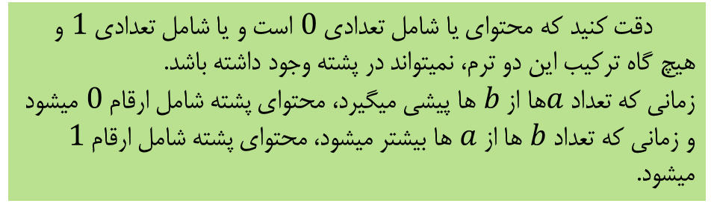

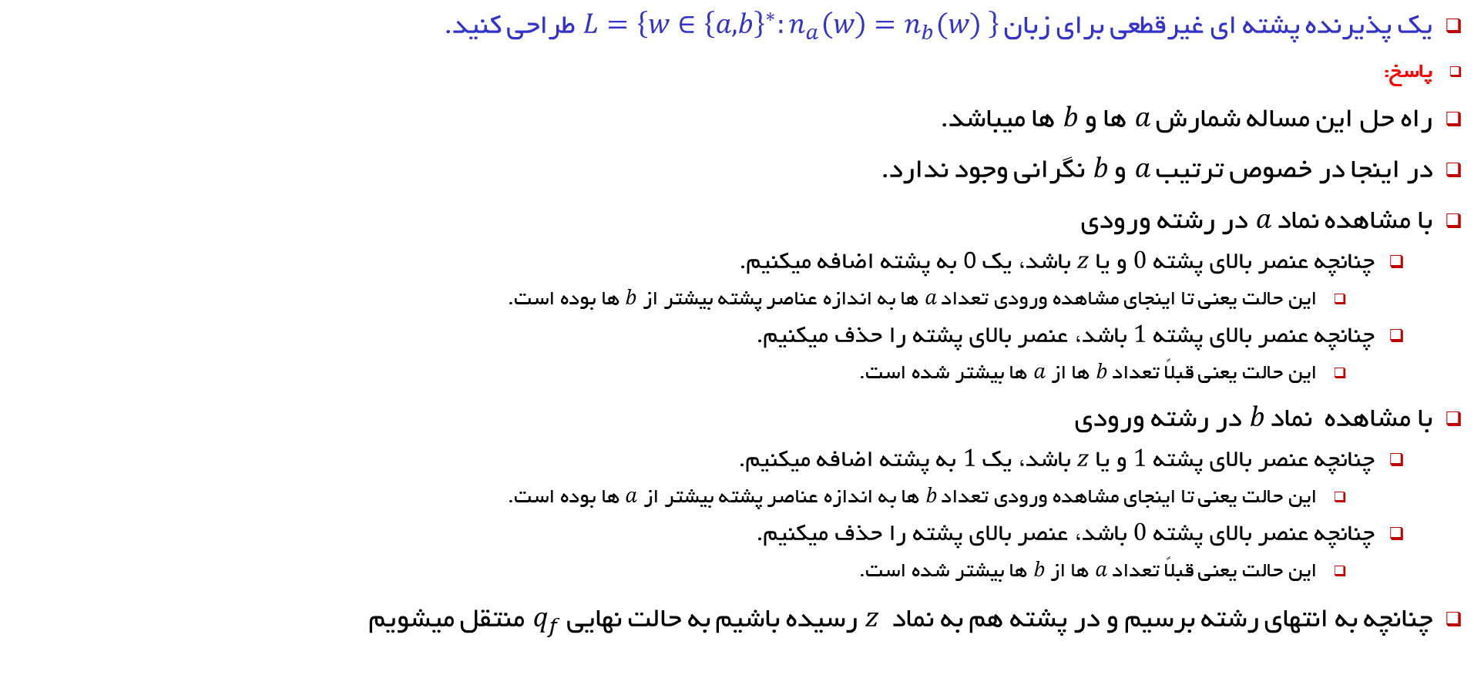


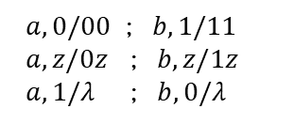
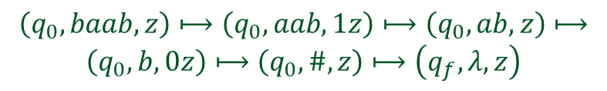

مثال 7-4:
$a,0/00$ ; $b,1/11$
$a,z/0z$ ; $b,z/1z$
$a,1/λ$ ; $b,0/λ$
یک پذیرنده پشته ای غیرقطعی برای زبان $L=\left\{w∈{\left\{a,b\right\}}^{∗}:n_{a}\left(w\right)=n_{b}(w) \right\}$ طراحی کنید.
پاسخ:
راه حل این مساله شمارش $a$ ها و $b$ ها میباشد.
در اینجا در خصوص ترتیب $a$ و $b$ نگرانی وجود ندارد.
با مشاهده نماد $a$ در رشته ورودی
  چنانچه عنصر بالای پشته $0$ و یا $z$ باشد، یک 0 به پشته اضافه میکنیم.
    این حالت یعنی تا اینجای مشاهده ورودی تعداد $a$ ها به اندازه عناصر پشته بیشتر از $b$ ها بوده است.
  چنانچه عنصر بالای پشته $1$ باشد، عنصر بالای پشته را حذف میکنیم.
    این حالت یعنی قبلاً تعداد $b$ ها از $a$ ها بیشتر شده است.
با مشاهده نماد $b$ در رشته ورودی
  چنانچه عنصر بالای پشته $1$ و یا $z$ باشد، یک $1$ به پشته اضافه میکنیم.
    این حالت یعنی تا اینجای مشاهده ورودی تعداد $b$ ها به اندازه عناصر پشته بیشتر از $a$ ها بوده است.
  چنانچه عنصر بالای پشته $0$ باشد، عنصر بالای پشته را حذف میکنیم.
    این حالت یعنی قبلاً تعداد $a$ ها از $b$ ها بیشتر شده است.
چنانچه به انتهای رشته برسیم و در پشته هم به نماد $z$ رسیده باشیم به حالت نهایی $q_{f}$ منتقل میشویم
$$q_{0}$$
$$q_{f}$$
$\#,z/z$
دقت کنید که محتوای یا شامل تعدادی $0$ است و یا شامل تعدادی $1$ و هیچ گاه ترکیب این دو ترم، نمیتواند در پشته وجود داشته باشد.
زمانی که تعداد $a$ها از $b$ ها پیشی میگیرد، محتوای پشته شامل ارقام $0$ میشود و زمانی که تعداد $b$ ها از $a$ ها بیشتر میشود، محتوای پشته شامل ارقام $1$ میشود.
پردازش رشته $baab$
$\left(q_{0},baab,z\right)⟼\left(q_{0}, aab,1z\right)⟼\left(q_{0},ab,z\right)⟼$
$$\left(q_{0},b,0z\right)⟼\left(q_{0},\#,z\right)⟼\left(q_{f},λ,z\right)$$

Slide 13
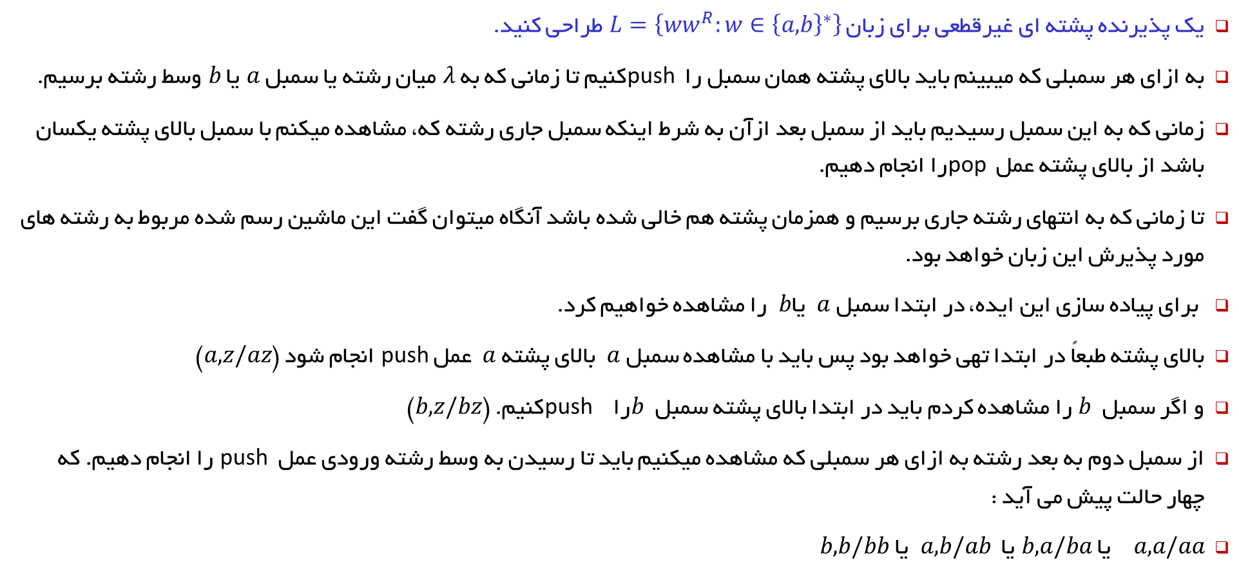
مثال 7-5:
یک پذیرنده پشته ای غیرقطعی برای زبان $L=\left\{ww^{R}:w∈{\left\{a,b\right\}}^{∗}\right\}$ طراحی کنید.
به ازای هر سمبلی که میبینم باید بالای پشته همان سمبل را push کنیم تا زمانی که به$λ$ میان رشته یا سمبل$a$ یا$b$ وسط رشته برسیم.
زمانی که به این سمبل رسیدیم باید از سمبل بعد ازآن به شرط اینکه سمبل جاری رشته که، مشاهده میکنم با سمبل بالای پشته یکسان باشد از بالای پشته عمل pop را انجام دهیم.
تا زمانی که به انتهای رشته جاری برسیم و همزمان پشته هم خالی شده باشد آنگاه میتوان گفت این ماشین رسم شده مربوط به رشته های مورد پذیرش این زبان خواهد بود.
برای پیاده سازی این ایده، در ابتدا سمبل $a$ یا $b$ را مشاهده خواهیم کرد.
بالای پشته طبعاً در ابتدا تهی خواهد بود پس باید با مشاهده سمبل $a$ بالای پشته $a$ عملpush انجام شود ($a,z/az$)
و اگر سمبل $b$ را مشاهده کردم باید در ابتدا بالای پشته سمبل $b$ را push کنیم. ($b,z/bz$)
از سمبل دوم به بعد رشته به ازای هر سمبلی که مشاهده میکنیم باید تا رسیدن به وسط رشته ورودی عمل push را انجام دهیم. که چهار حالت پیش می آید :
$a,a/aa$ یا $b,a/ba$ یا $a,b/ab$ یا $b,b/bb$

Slide 14


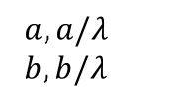
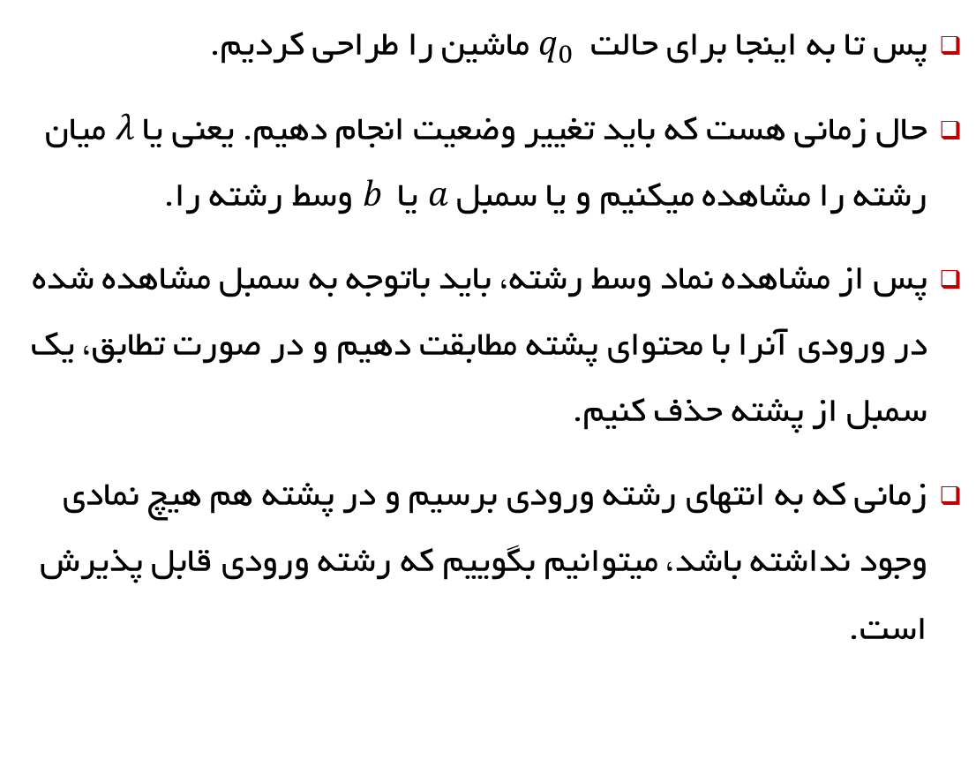
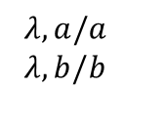


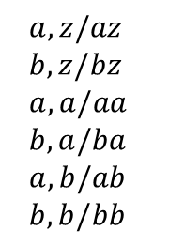

پس تا به اینجا برای حالت $q_{0}$ ماشین را طراحی کردیم.
حال زمانی هست که باید تغییر وضعیت انجام دهیم. یعنی یا$λ$ میان رشته را مشاهده میکنیم و یا سمبل$a$ یا $b$ وسط رشته را.
پس از مشاهده نماد وسط رشته، باید باتوجه به سمبل مشاهده شده در ورودی آنرا با محتوای پشته مطابقت دهیم و در صورت تطابق، یک سمبل از پشته حذف کنیم.
زمانی که به انتهای رشته ورودی برسیم و در پشته هم هیچ نمادی وجود نداشته باشد، میتوانیم بگوییم که رشته ورودی قابل پذیرش است.
$a,z/az$
$b,z/bz$
$a,a/aa$
$b,a/ba$
$a,b/ab$
$b,b/bb$
$a,a/λ$
$b,b/λ$
$λ,a/a$
$λ,b/b$
$$q_{0}$$
$$q_{1}$$
$\#,z/z$
$$q_{2}$$
$$\#,z/z$$

Slide 15
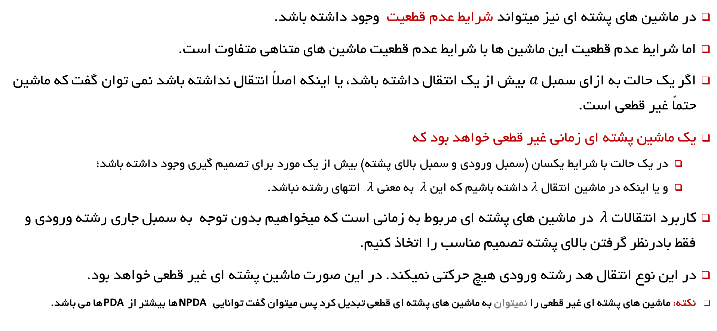
ماشین های پشته ای غیر قطعی (NPDA)
در ماشین های پشته ای نیز میتواند شرایط عدم قطعیت وجود داشته باشد.
اما شرایط عدم قطعیت این ماشین ها با شرایط عدم قطعیت ماشین های متناهی متفاوت است.
اگر یک حالت به ازای سمبل$a$ بیش از یک انتقال داشته باشد، یا اینکه اصلاً انتقال نداشته باشد نمی توان گفت که ماشین حتماً غیر قطعی است.
یک ماشین پشته ای زمانی غیر قطعی خواهد بود که
  در یک حالت با شرایط یکسان (سمبل ورودی و سمبل بالای پشته) بیش از یک مورد برای تصمیم گیری وجود داشته باشد؛
  و یا اینکه در ماشین انتقال$λ$ داشته باشیم که این $λ$ به معنی $λ$ انتهای رشته نباشد.
کاربرد انتقالات $λ$ در ماشین های پشته ای مربوط به زمانی است که میخواهیم بدون توجه به سمبل جاری رشته ورودی و فقط بادرنظر گرفتن بالای پشته تصمیم مناسب را اتخاذ کنیم.
در این نوع انتقال هد رشته ورودی هیچ حرکتی نمیکند. در این صورت ماشین پشته ای غیر قطعی خواهد بود.
نکته: ماشین های پشته ای غیر قطعی را نمیتوان به ماشین های پشته ای قطعی تبدیل کرد پس میتوان گفت توانایی NPDA ها بیشتر از PDA ها می باشد.

Slide 16
ماشین های پشته ای برای زبانهای مستقل از متن
در مثالهای قبل دیدیم که برای برخی زبانهای مستقل از متنی که با آنها آشنا هستیم، ماشین پشته ای میتوان طراحی کرد
این رویداد، اتفاقی نیست بلکه یک ارتباط عمومی بین زبانهای مستقل از متن و پذیرنده های پشته ای غیر قطعی وجود دارد.
برای ساده شدن بحث، فرض میکنیم که برای زبان مستقل از متن، گرامر در فرم نرمال گریباخ تولید شده باشد.

Slide 17
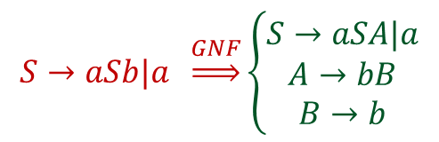
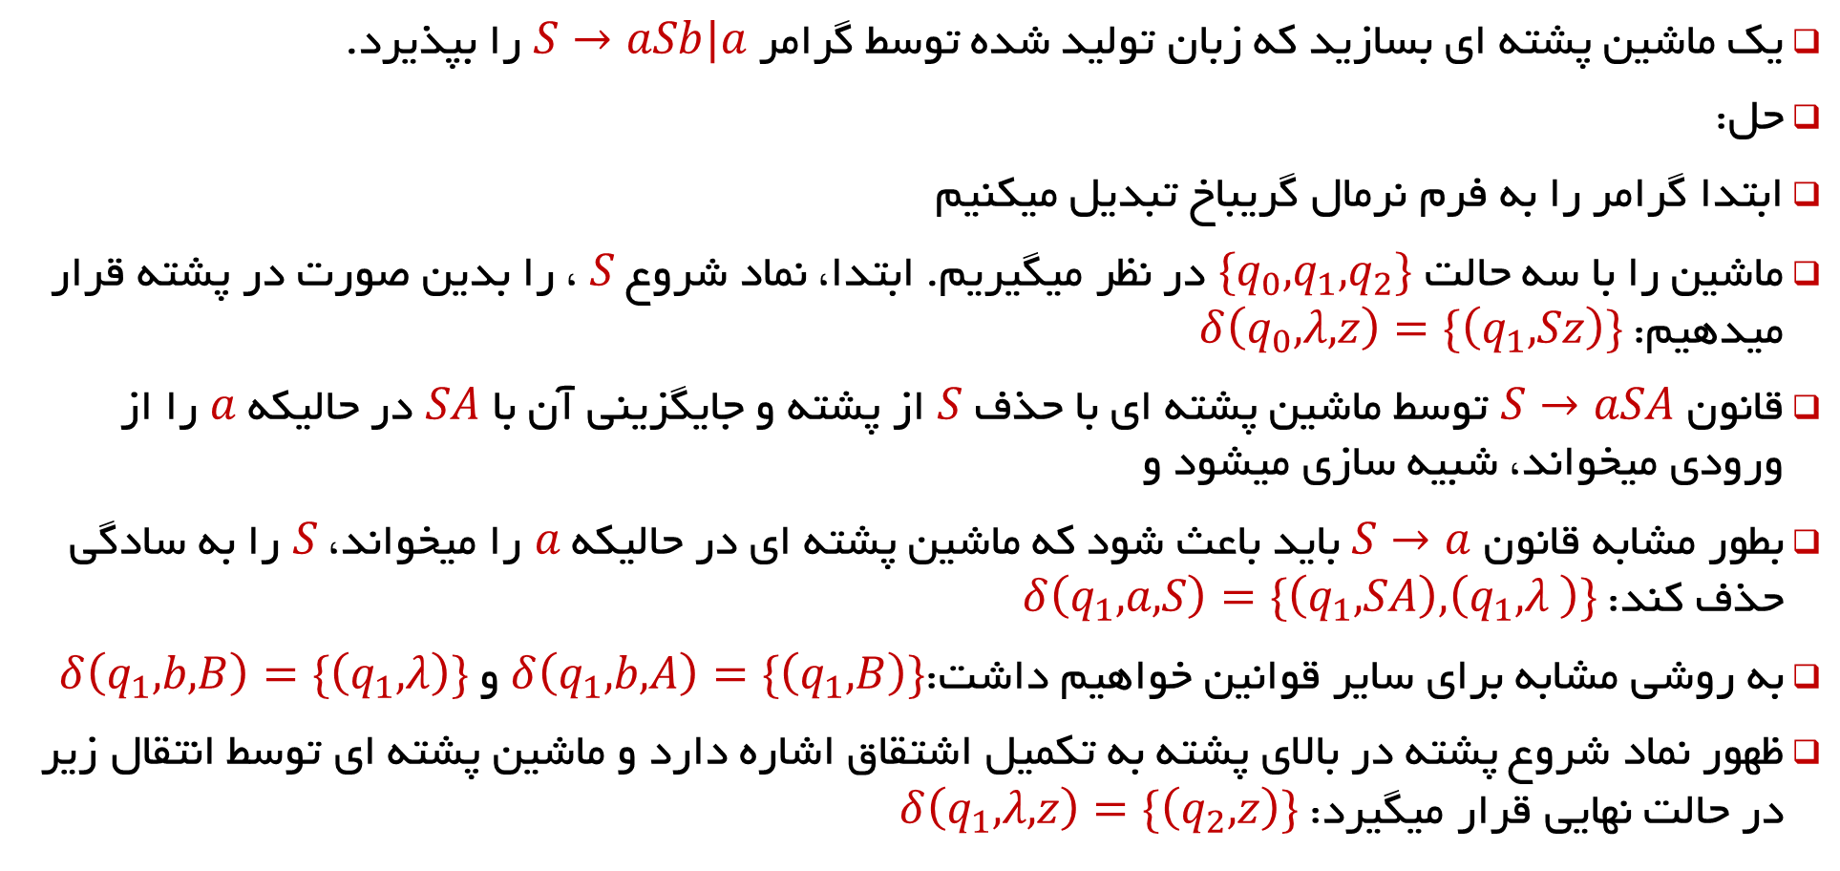

مثال 7-6:
یک ماشین پشته ای بسازید که زبان تولید شده توسط گرامر $S→aSb|a$ را بپذیرد.
حل:
ابتدا گرامر را به فرم نرمال گریباخ تبدیل میکنیم
ماشین را با سه حالت $\{q_{0},q_{1},q_{2}\}$ در نظر میگیریم. ابتدا، نماد شروع $S$، را بدین صورت در پشته قرار میدهیم: $δ\left(q_{0},λ,z\right)=\{\left(q_{1},Sz\right)\}$
قانون $S→aSA$ توسط ماشین پشته ای با حذف $S$ از پشته و جایگزینی آن با $SA$ در حالیکه $a$ را از ورودی میخواند، شبیه سازی میشود و
بطور مشابه قانون $S→a$ باید باعث شود که ماشین پشته ای در حالیکه $a$ را میخواند، $S$ را به سادگی حذف کند: $δ\left(q_{1},a,S\right)=\{\left(q_{1},SA\right),\left(q_{1},λ \right)\}$
به روشی مشابه برای سایر قوانین خواهیم داشت:$δ\left(q_{1},b,A\right)=\{\left(q_{1},B\right)\}$ و $δ\left(q_{1},b,B\right)=\{\left(q_{1},λ\right)\}$
ظهور نماد شروع پشته در بالای پشته به تکمیل اشتقاق اشاره دارد و ماشین پشته ای توسط انتقال زیر در حالت نهایی قرار میگیرد: $δ\left(q_{1},λ,z\right)=\{\left(q_{2},z\right)\}$
$$S→aSb|a \underset{⇒}{GNF}\left\{\begin{matrix}S→aSA|a \\ A→bB \\ B→b\end{matrix}\right.$$

Slide 18




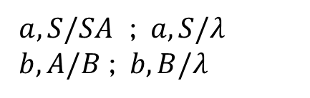
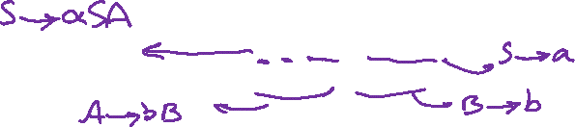


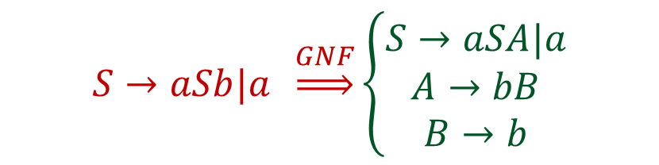
مثال 7-6:
$δ\left(q_{0},λ,z\right)=\{\left(q_{1},Sz\right)\}$
$δ\left(q_{0},a,S\right)=\{\left(q_{1},SA\right),\left(q_{1},λ \right)\}$
$δ\left(q_{1},b,A\right)=\{\left(q_{1},B\right)\}$
$δ\left(q_{1},b,B\right)=\{\left(q_{1},λ\right)\}$
$δ\left(q_{1},λ,z\right)=\{\left(q_{2},λ\right)\}$
$$S→aSb|a \underset{⇒}{GNF}\left\{\begin{matrix}S→aSA|a \\ A→bB \\ B→b\end{matrix}\right.$$
$a,S/SA$ ; $a,S/λ$
$b,A/B$ ; $b,B/λ$
$$q_{0}$$
$$λ,z/Sz$$
#$,z/z$
$$q_{2}$$
$$q_{1}$$

Slide 19
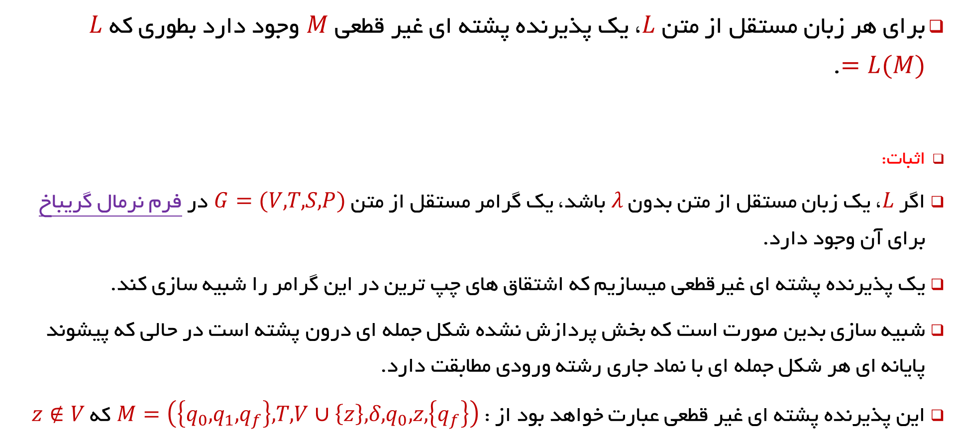
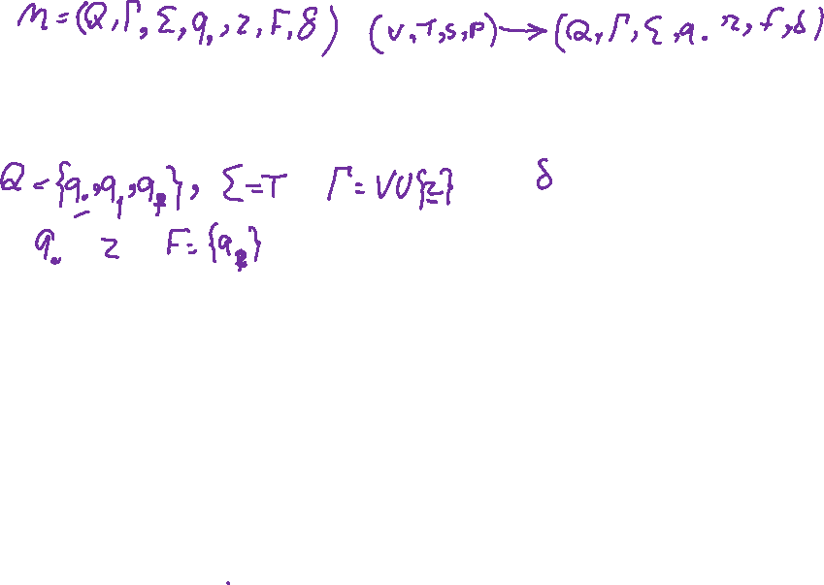
قضیه 7-1:
برای هر زبان مستقل از متن $L$، یک پذیرنده پشته ای غیر قطعی $M$ وجود دارد بطوری که $L=L(M)$.
اثبات:
اگر $L$، یک زبان مستقل از متن بدون $λ$ باشد، یک گرامر مستقل از متن $G=(V,T,S,P)$ در فرم نرمال گریباخ برای آن وجود دارد.
یک پذیرنده پشته ای غیرقطعی میسازیم که اشتقاق های چپ ترین در این گرامر را شبیه سازی کند.
شبیه سازی بدین صورت است که بخش پردازش نشده شکل جمله ای درون پشته است در حالی که پیشوند پایانه ای هر شکل جمله ای با نماد جاری رشته ورودی مطابقت دارد.
این پذیرنده پشته ای غیر قطعی عبارت خواهد بود از : $M=\left(\left\{q_{0},q_{1},q_{f}\right\},T,V∪\left\{z\right\},δ,q_{0},z,\left\{q_{f}\right\}\right)$ که $z∉V$

Slide 20



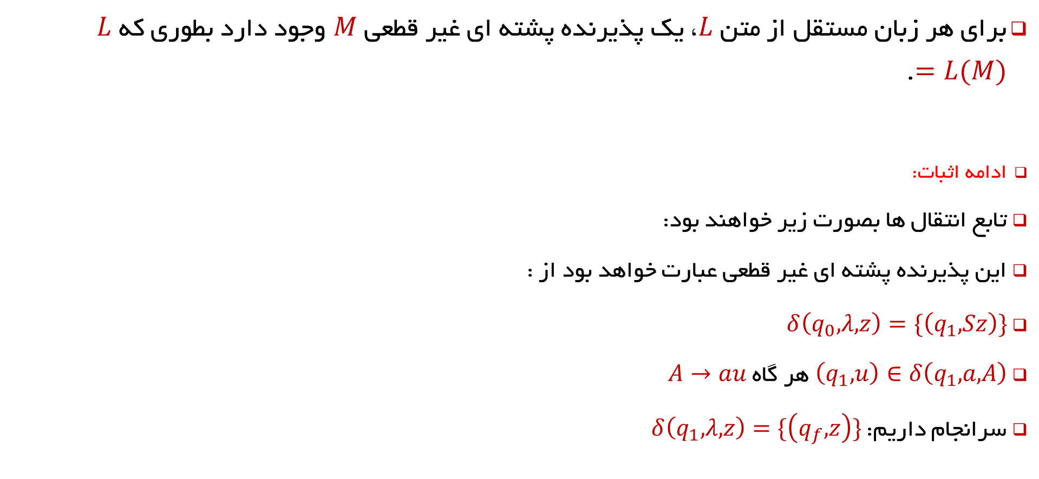

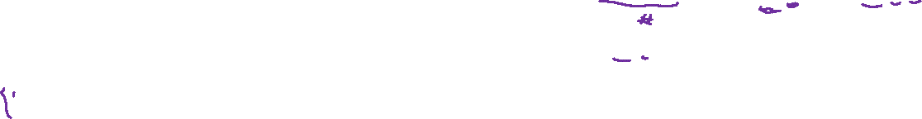



قضیه 7-1:
برای هر زبان مستقل از متن $L$، یک پذیرنده پشته ای غیر قطعی $M$ وجود دارد بطوری که $L=L(M)$.
ادامه اثبات:
تابع انتقال ها بصورت زیر خواهند بود:
این پذیرنده پشته ای غیر قطعی عبارت خواهد بود از :
$δ\left(q_{0},λ,z\right)=\{\left(q_{1},Sz\right)\}$
$\left(q_{1},u\right)∈δ\left(q_{1},a,A\right)$ هر گاه $A→au$
سرانجام داریم: $δ\left(q_{1},λ,z\right)=\{\left(q_{f}, z\right)\}$
$$a,A/U$$
$$q_{0}$$
$$λ,z/Sz$$
$$q_{1}$$
$λ,z/z$
$$q_{f}$$
For each rule: $A→aU$ where $U∈V^{∗}$

Slide 21

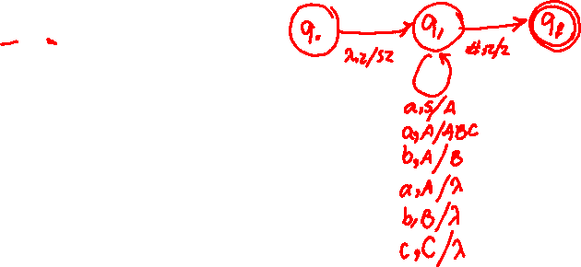
مثال 7-7:
گرامر مقابل را در نظر بگیرید. پذیرنده پشته ای برای آن طراحی نمایید.
$$\left\{\begin{matrix}S→aA \\ A→aABC \left| bB \right|a \\ \begin{aligned}B→b \\ C→c\end{aligned}\end{matrix}\right.$$

Slide 22

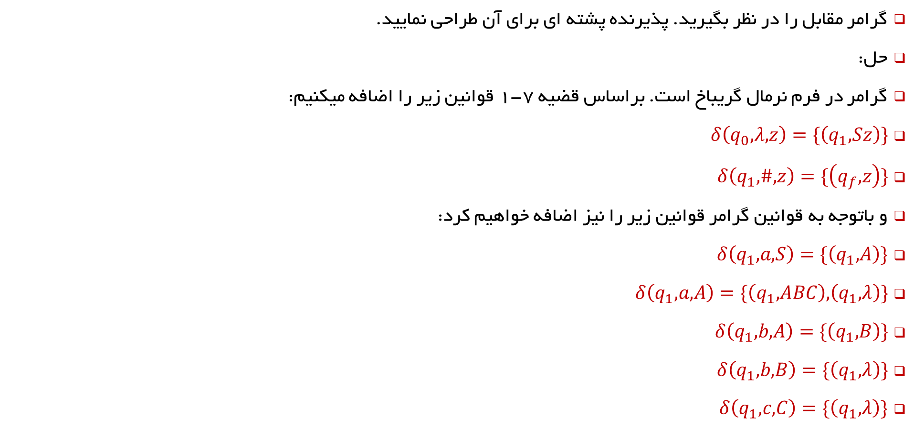


مثال 7-7:
گرامر مقابل را در نظر بگیرید. پذیرنده پشته ای برای آن طراحی نمایید.
حل:
گرامر در فرم نرمال گریباخ است. براساس قضیه 7-1 قوانین زیر را اضافه میکنیم:
$δ\left(q_{0},λ,z\right)=\{\left(q_{1},Sz\right)\}$
$δ\left(q_{1},\#,z\right)=\{\left(q_{f}, z\right)\}$
و باتوجه به قوانین گرامر قوانین زیر را نیز اضافه خواهیم کرد:
$δ\left(q_{1},a,S\right)=\{\left(q_{1},A\right)\}$
$δ\left(q_{1},a,A\right)=\{\left(q_{1},ABC\right),\left(q_{1},λ\right)\}$
$δ\left(q_{1},b,A\right)=\{\left(q_{1},B\right)\}$
$δ\left(q_{1},b,B\right)=\{\left(q_{1},λ\right)\}$
$δ\left(q_{1},c,C\right)=\{\left(q_{1},λ\right)\}$
$$\left\{\begin{matrix}S→aA \\ A→aABC \left| bB \right|a \\ \begin{aligned}B→b \\ C→c\end{aligned}\end{matrix}\right.$$
پردازش رشته$aaabc$
$\left(q_{0},aaabc,z\right)⟼\left(q_{1},aaabc,Sz\right)$
$⟼\left(q_{1},aabc,Az\right)$
$⟼\left(q_{1}, abc,ABCz\right)$
$⟼\left(q_{1},bc,BCz\right)$
$⟼\left(q_{1}, c,Cz\right)$
$⟼\left(q_{1},\#,z\right)$
$⟼\left(q_{f},\#,z\right)$.
دنباله حرکات با اشتقاق زیر متناظر است
$S⇒aA⇒aaABC⇒aaaBC⇒aaabC⇒aaabc$.

Slide 23



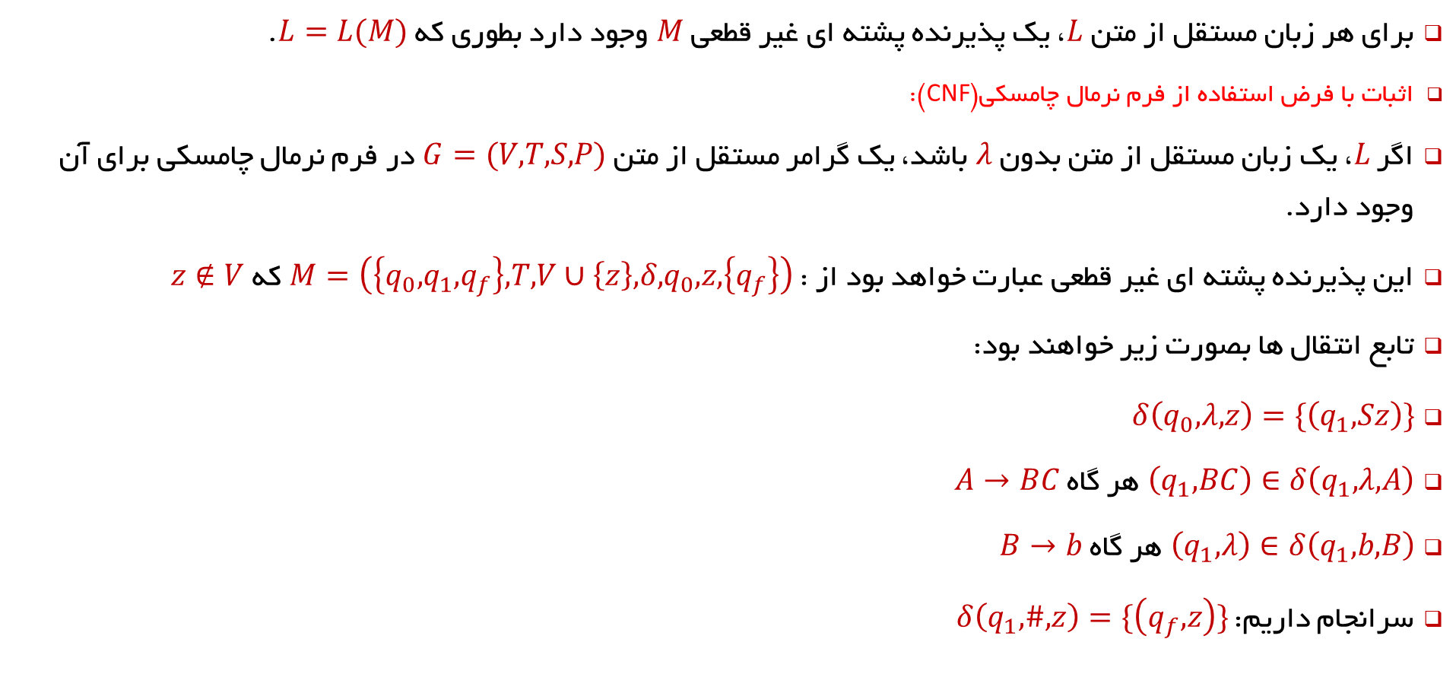
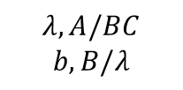



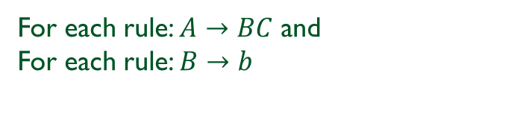
قضیه 7-1: با فرض نرمال چامسکی
برای هر زبان مستقل از متن $L$، یک پذیرنده پشته ای غیر قطعی $M$ وجود دارد بطوری که $L=L(M)$.
اثبات با فرض استفاده از فرم نرمال چامسکی(CNF):
اگر $L$، یک زبان مستقل از متن بدون $λ$ باشد، یک گرامر مستقل از متن $G=(V,T,S,P)$ در فرم نرمال چامسکی برای آن وجود دارد.
این پذیرنده پشته ای غیر قطعی عبارت خواهد بود از : $M=\left(\left\{q_{0},q_{1},q_{f}\right\},T,V∪\left\{z\right\},δ,q_{0},z,\left\{q_{f}\right\}\right)$ که $z∉V$
تابع انتقال ها بصورت زیر خواهند بود:
$δ\left(q_{0},λ,z\right)=\{\left(q_{1},Sz\right)\}$
$\left(q_{1},BC\right)∈δ\left(q_{1},λ,A\right)$ هر گاه $A→BC$
$\left(q_{1},λ\right)∈δ\left(q_{1},b,B\right)$ هر گاه $B→b$
سرانجام داریم: $δ\left(q_{1},\#,z\right)=\{\left(q_{f}, z\right)\}$
$$λ,A/BC$$
$$b,B/λ$$
$$q_{0}$$
$$λ,z/Sz$$
$$q_{1}$$
$λ,z/z$
$$q_{f}$$
For each rule: $A→BC$ and
For each rule: $B→b$

Slide 24
گرامرهای مستقل از متن برای ماشین های پشته ای
عکس قضیه 7-1 نیز درست است. یعنی هر ماشین پشته ای متناظر با یک زبان مستقل از متن است.
مطالعه این بخش را به عهده دانشجویان میگذاریم.

Slide 25

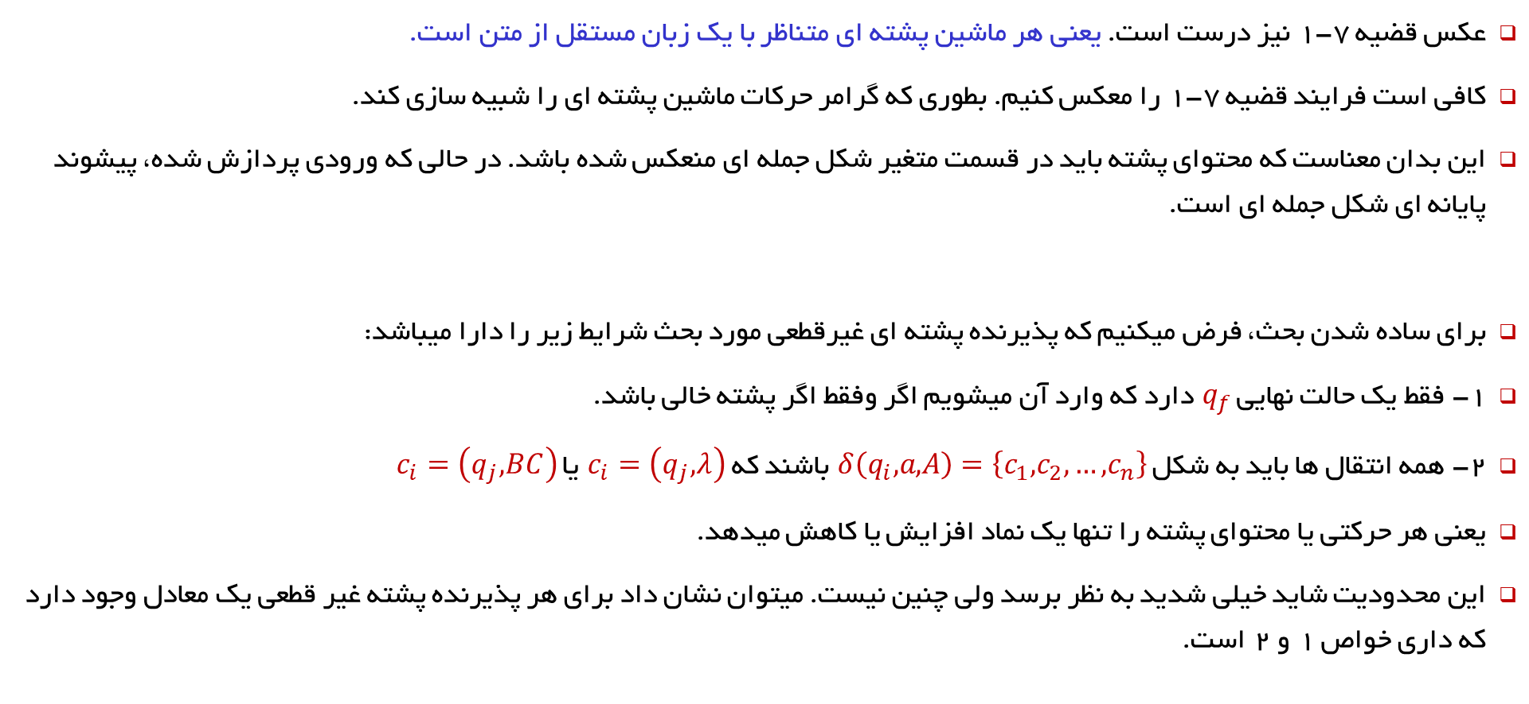
گرامرهای مستقل از متن برای ماشین های پشته ای
مطالعه به عهده دانشجو
عکس قضیه 7-1 نیز درست است. یعنی هر ماشین پشته ای متناظر با یک زبان مستقل از متن است.
کافی است فرایند قضیه 7-1 را معکس کنیم. بطوری که گرامر حرکات ماشین پشته ای را شبیه سازی کند.
این بدان معناست که محتوای پشته باید در قسمت متغیر شکل جمله ای منعکس شده باشد. در حالی که ورودی پردازش شده، پیشوند پایانه ای شکل جمله ای است.
برای ساده شدن بحث، فرض میکنیم که پذیرنده پشته ای غیرقطعی مورد بحث شرایط زیر را دارا میباشد:
1- فقط یک حالت نهایی $q_{f}$ دارد که وارد آن میشویم اگر وفقط اگر پشته خالی باشد.
2- همه انتقال ها باید به شکل $δ\left(q_{i},a,A\right)=\left\{c_{1},c_{2},…,c_{n}\right\}$ باشند که $c_{i}=\left(q_{j},λ\right)$ یا $c_{i}=\left(q_{j},BC\right)$
یعنی هر حرکتی یا محتوای پشته را تنها یک نماد افزایش یا کاهش میدهد.
این محدودیت شاید خیلی شدید به نظر برسد ولی چنین نیست. میتوان نشان داد برای هر پذیرنده پشته غیر قطعی یک معادل وجود دارد که داری خواص 1 و 2 است.
$$δ\left(q_{i},a,A\right)=\left\{\begin{aligned}\left(q_{j},λ\right) \\ \left(q_{j},BC\right)\end{aligned}\right.$$

Slide 26
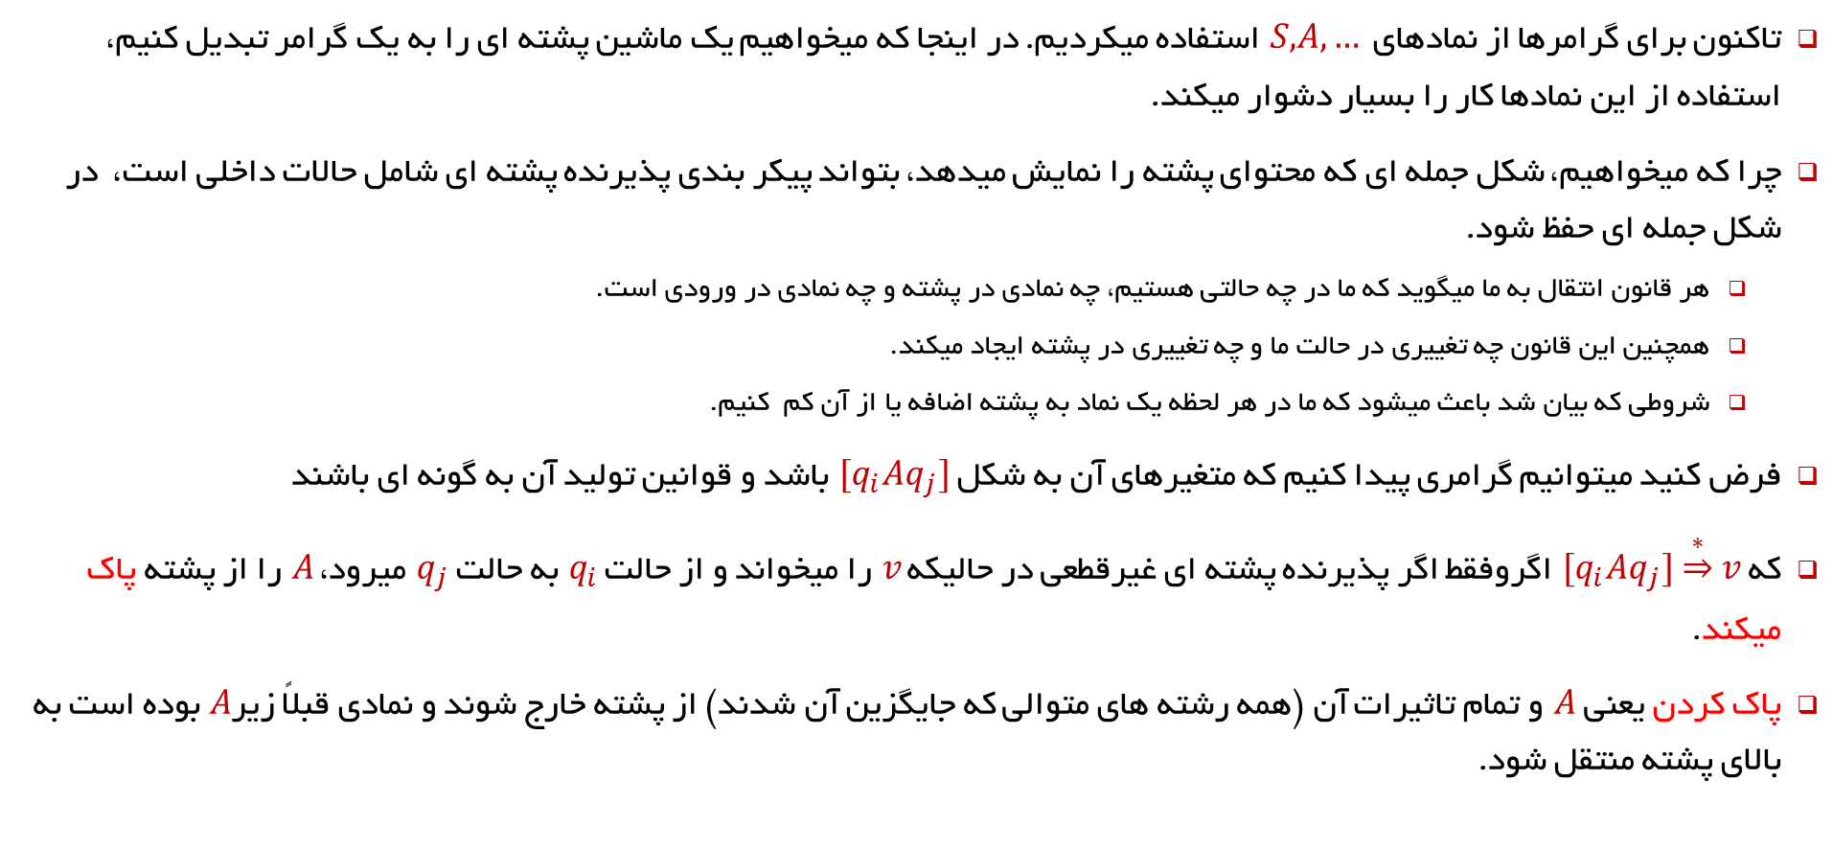
تعریف متغیرهای گرامر
مطالعه به عهده دانشجو
تاکنون برای گرامرها از نمادهای $S,A,…$ استفاده میکردیم. در اینجا که میخواهیم یک ماشین پشته ای را به یک گرامر تبدیل کنیم، استفاده از این نمادها کار را بسیار دشوار میکند.
چرا که میخواهیم، شکل جمله ای که محتوای پشته را نمایش میدهد، بتواند پیکر بندی پذیرنده پشته ای شامل حالات داخلی است، در شکل جمله ای حفظ شود.
  هر قانون انتقال به ما میگوید که ما در چه حالتی هستیم، چه نمادی در پشته و چه نمادی در ورودی است.
  همچنین این قانون چه تغییری در حالت ما و چه تغییری در پشته ایجاد میکند.
  شروطی که بیان شد باعث میشود که ما در هر لحظه یک نماد به پشته اضافه یا از آن کم کنیم.
فرض کنید میتوانیم گرامری پیدا کنیم که متغیرهای آن به شکل $[q_{i}Aq_{j}]$ باشد و قوانین تولید آن به گونه ای باشند
که $[q_{i}Aq_{j}]\underset{⇒}{∗}v$ اگروفقط اگر پذیرنده پشته ای غیرقطعی در حالیکه $v$ را میخواند و از حالت $q_{i}$ به حالت $q_{j}$ میرود، $A$ را از پشته پاک میکند.
پاک کردن یعنی $A$ و تمام تاثیرات آن (همه رشته های متوالی که جایگزین آن شدند) از پشته خارج شوند و نمادی قبلاً زیر$A$ بوده است به بالای پشته منتقل شود.

Slide 27
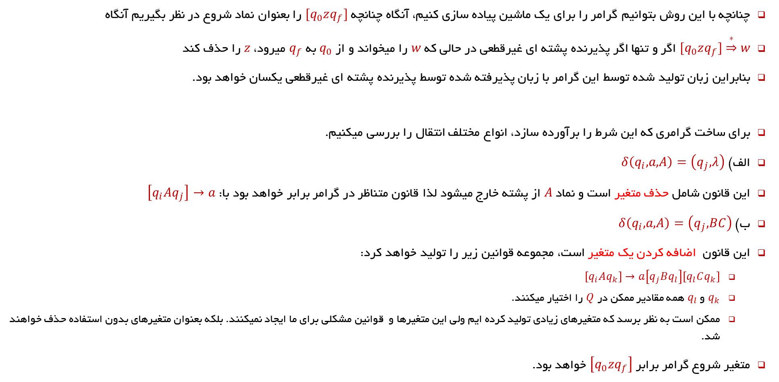
تعریف متغیرهای گرامر (ادامه)
مطالعه به عهده دانشجو
چنانچه با این روش بتوانیم گرامر را برای یک ماشین پیاده سازی کنیم، آنگاه چنانچه $[q_{0}zq_{f}]$ را بعنوان نماد شروع در نظر بگیریم آنگاه
$[q_{0}zq_{f}]\underset{⇒}{∗}w$ اگر و تنها اگر پذیرنده پشته ای غیرقطعی در حالی که $w$ را میخواند و از $q_{0}$ به $q_{f}$ میرود، $z$ را حذف کند
بنابراین زبان تولید شده توسط این گرامر با زبان پذیرفته شده توسط پذیرنده پشته ای غیرقطعی یکسان خواهد بود.
برای ساخت گرامری که این شرط را برآورده سازد، انواع مختلف انتقال را بررسی میکنیم.
الف) $δ\left(q_{i},a,A\right)=\left(q_{j},λ\right)$
این قانون شامل حذف متغیر است و نماد $A$ از پشته خارج میشود لذا قانون متناظر در گرامر برابر خواهد بود با: $\left[q_{i}Aq_{j}\right]→a$
ب) $δ\left(q_{i},a,A\right)=\left(q_{j},BC\right)$
این قانون اضافه کردن یک متغیر است، مجموعه قوانین زیر را تولید خواهد کرد:
  $\left[q_{i}Aq_{k}\right]→a\left[q_{j}Bq_{l}\right]\left[q_{l}Cq_{k}\right]$
  $q_{k}$ و $q_{l}$ همه مقادیر ممکن در $Q$ را اختیار میکنند.
  ممکن است به نظر برسد که متغیرهای زیادی تولید کرده ایم ولی این متغیرها و قوانین مشکلی برای ما ایجاد نمیکنند. بلکه بعنوان متغیرهای بدون استفاده حذف خواهند شد.
متغیر شروع گرامر برابر $\left[q_{0}zq_{f}\right]$ خواهد بود.

Slide 28

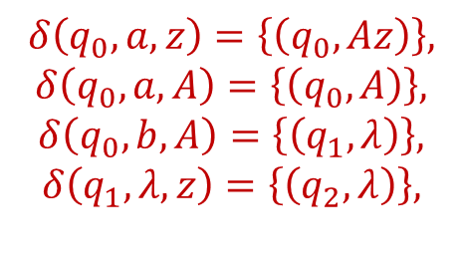
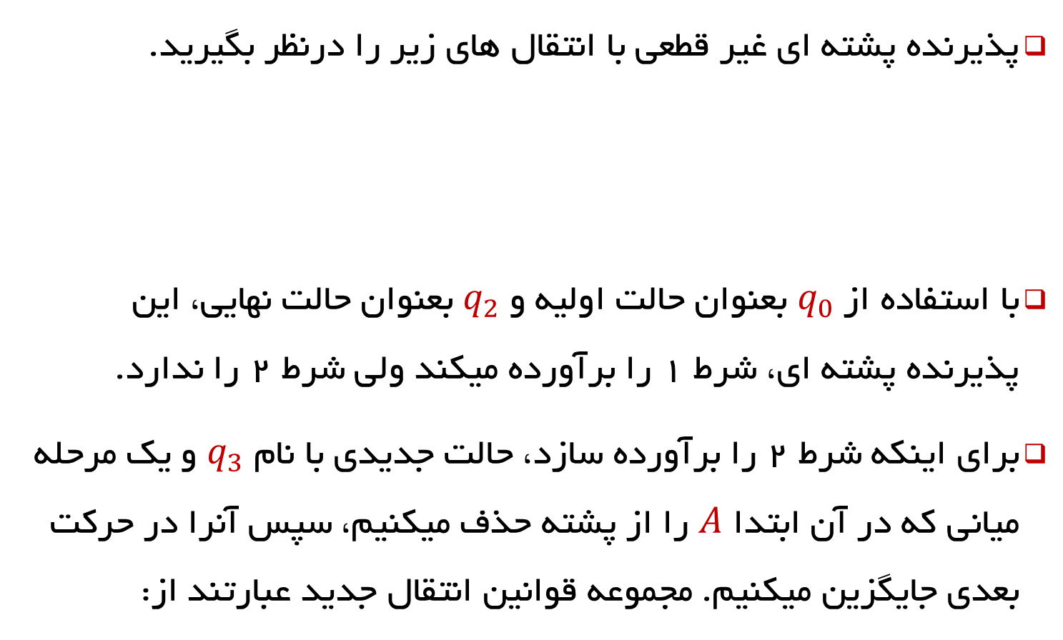
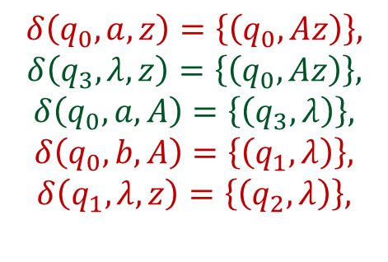
مثال 7-8:
مطالعه به عهده دانشجو
پذیرنده پشته ای غیر قطعی با انتقال های زیر را درنظر بگیرید.
با استفاده از $q_{0}$ بعنوان حالت اولیه و $q_{2}$ بعنوان حالت نهایی، این پذیرنده پشته ای، شرط 1 را برآورده میکند ولی شرط 2 را ندارد.
برای اینکه شرط 2 را برآورده سازد، حالت جدیدی با نام $q_{3}$ و یک مرحله میانی که در آن ابتدا $A$ را از پشته حذف میکنیم، سپس آنرا در حرکت بعدی جایگزین میکنیم. مجموعه قوانین انتقال جدید عبارتند از:
$$δ\left(q_{0},a,z\right)=\left\{\left(q_{0},Az\right)\right\},$$
$$δ\left(q_{0},a,A\right)=\left\{\left(q_{0},A\right)\right\},$$
$$δ\left(q_{0},b,A\right)=\left\{\left(q_{1},λ\right)\right\},$$
$$δ\left(q_{1},λ,z\right)=\left\{\left(q_{2},λ\right)\right\},$$
$$δ\left(q_{0},a,z\right)=\left\{\left(q_{0},Az\right)\right\},$$
$$δ\left(q_{3},λ,z\right)=\left\{\left(q_{0},Az\right)\right\},$$
$$δ\left(q_{0},a,A\right)=\left\{\left(q_{3},λ\right)\right\},$$
$$δ\left(q_{0},b,A\right)=\left\{\left(q_{1},λ\right)\right\},$$
$$δ\left(q_{1},λ,z\right)=\left\{\left(q_{2},λ\right)\right\},$$

Slide 29






مثال 7-8:
مطالعه به عهده دانشجو
از سه انتقال آخر قوانین زیر تولید میشوند.
برای دو انتقال اول مجموعه قوانین زیر تولید خواهند شد.
$$δ\left(q_{0},a,z\right)=\left\{\left(q_{0},Az\right)\right\},$$
$$δ\left(q_{3},λ,z\right)=\left\{\left(q_{0},Az\right)\right\},$$
$$δ\left(q_{0},a,A\right)=\left\{\left(q_{3},λ\right)\right\},$$
$$δ\left(q_{0},b,A\right)=\left\{\left(q_{1},λ\right)\right\},$$
$$δ\left(q_{1},λ,z\right)=\left\{\left(q_{2},λ\right)\right\},$$
$$\left[q_{0}Aq_{3}\right]→a$$
$$\left[q_{0}Aq_{1}\right]→b$$
$$\left[q_{1}zq_{2}\right]→λ$$
براساس $δ\left(q_{i},a,A\right)=\left(q_{j},BC\right)$ مجموعه قوانین زیر را تولید خواهد شد:
$\left[q_{i}Aq_{k}\right]→a\left[q_{j}Bq_{l}\right]\left[q_{l}Cq_{k}\right]$
$$δ\left(q_{0},a,z\right)=\left\{\left(q_{0},Az\right)\right\}$$
$$\left[q_{0}zq_{0}\right]$$
$$\left[q_{0}zq_{1}\right]$$
$$\left[q_{0}zq_{2}\right]$$
$\left[q_{0}zq_{3}\right]$
$\left[q_{0}zq_{0}\right]→a\left[q_{0}Aq_{0}\right]\left[q_{0}zq_{0}\right] | a\left[q_{0}Aq_{1}\right]\left[q_{1}zq_{0}\right] | a\left[q_{0}Aq_{2}\right]\left[q_{2}zq_{0}\right] | a\left[q_{0}Aq_{3}\right]\left[q_{3}zq_{0}\right]$
$\left[q_{0}zq_{1}\right]→a\left[q_{0}Aq_{0}\right]\left[q_{0}zq_{1}\right] | a\left[q_{0}Aq_{1}\right]\left[q_{1}zq_{1}\right] | a\left[q_{0}Aq_{2}\right]\left[q_{2}zq_{1}\right] | a\left[q_{0}Aq_{3}\right]\left[q_{3}zq_{1}\right]$
$\left[q_{0}zq_{2}\right]→a\left[q_{0}Aq_{0}\right]\left[q_{0}zq_{2}\right] | a\left[q_{0}Aq_{1}\right]\left[q_{1}zq_{2}\right] | a\left[q_{0}Aq_{2}\right]\left[q_{2}zq_{2}\right] | a\left[q_{0}Aq_{3}\right]\left[q_{3}zq_{2}\right]$
$\left[q_{0}zq_{3}\right]→a\left[q_{0}Aq_{0}\right]\left[q_{0}zq_{3}\right] | a\left[q_{0}Aq_{1}\right]\left[q_{1}zq_{3}\right] | a\left[q_{0}Aq_{2}\right]\left[q_{2}zq_{3}\right] | a\left[q_{0}Aq_{3}\right]\left[q_{3}zq_{3}\right]$
$$δ\left(q_{3},λ,z\right)=\left\{\left(q_{0},Az\right)\right\}$$
$\left[q_{3}zq_{0}\right]→\left[q_{0}Aq_{0}\right]\left[q_{0}zq_{0}\right] | \left[q_{0}Aq_{1}\right]\left[q_{1}zq_{0}\right] | \left[q_{0}Aq_{2}\right]\left[q_{2}zq_{0}\right] | \left[q_{0}Aq_{3}\right]\left[q_{3}zq_{0}\right]$
$\left[q_{3}zq_{1}\right]→\left[q_{0}Aq_{0}\right]\left[q_{0}zq_{1}\right] | \left[q_{0}Aq_{1}\right]\left[q_{1}zq_{1}\right] | \left[q_{0}Aq_{2}\right]\left[q_{2}zq_{1}\right] | \left[q_{0}Aq_{3}\right]\left[q_{3}zq_{1}\right]$
$\left[q_{3}zq_{2}\right]→\left[q_{0}Aq_{0}\right]\left[q_{0}zq_{2}\right] | \left[q_{0}Aq_{1}\right]\left[q_{1}zq_{2}\right] | \left[q_{0}Aq_{2}\right]\left[q_{2}zq_{2}\right] | \left[q_{0}Aq_{3}\right]\left[q_{3}zq_{2}\right]$
$\left[q_{3}zq_{3}\right]→\left[q_{0}Aq_{0}\right]\left[q_{0}zq_{3}\right] | \left[q_{0}Aq_{1}\right]\left[q_{1}zq_{3}\right] | \left[q_{0}Aq_{2}\right]\left[q_{2}zq_{3}\right] | \left[q_{0}Aq_{3}\right]\left[q_{3}zq_{3}\right]$

Slide 30






مثال 7-8 (ادامه)
مطالعه به عهده دانشجو
این کار ممکن است بسیار پیچیده به نظر برسد،
متغیری که در سمت چپ هر قانونی ظاهر نشود، بی فایده است و بنابر این میتوانیم $\left[q_{0}Aq_{0}\right]$ و $\left[q_{0}Aq_{2}\right]$ را حذف کنیم.
همچنین با بررسی قوانین ماشین پشته ای متوجه میشویم که هیچ مسیری از $q_{1}$ به $q_{0}$، از $q_{1}$ به $q_{1}$ ، از $q_{1}$ به $q_{3}$ و از $q_{2}$ به $q_{2}$ وجود ندارد پس متغیرهای مربوطه را نیز حذف میکنیم.
$\left[q_{0}Aq_{3}\right]→a$
$\left[q_{0}Aq_{1}\right]→b$
$\left[q_{1}zq_{2}\right]→λ$
$\left[q_{0}zq_{0}\right]→a\left[q_{0}Aq_{3}\right]\left[q_{3}zq_{0}\right]$
$\left[q_{0}zq_{1}\right]→a\left[q_{0}Aq_{3}\right]\left[q_{3}zq_{1}\right]$
$\left[q_{0}zq_{2}\right]→a\left[q_{0}Aq_{1}\right]\left[q_{1}zq_{2}\right] | a\left[q_{0}Aq_{3}\right]\left[q_{3}zq_{2}\right]$
$\left[q_{0}zq_{3}\right]→a\left[q_{0}Aq_{3}\right]\left[q_{3}zq_{3}\right]$
$\left[q_{3}zq_{0}\right]→\left[q_{0}Aq_{3}\right]\left[q_{3}zq_{0}\right]$
$\left[q_{3}zq_{1}\right]→\left[q_{0}Aq_{3}\right]\left[q_{3}zq_{1}\right]$
$\left[q_{3}zq_{2}\right]→\left[q_{0}Aq_{1}\right]\left[q_{1}zq_{2}\right] | \left[q_{0}Aq_{3}\right]\left[q_{3}zq_{2}\right]$
$\left[q_{3}zq_{3}\right]→\left[q_{0}Aq_{3}\right]\left[q_{3}zq_{3}\right]$
$\left(q_{0},aab,z\right)⟼\left(q_{0},ab,Az\right)$
$⟼\left(q_{3},b,z\right)$
$⟼\left(q_{0}, b,Az\right)$
$⟼\left(q_{1},λ, z\right)$
$⟼\left(q_{2},λ,λ\right)$.
پردازش رشته$aab$ با استفاده از ماشین پشته ای
$\left(q_{0}zq_{2}\right)⇒a[q_{0}Aq_{3}][q_{3}zq_{2}]$
$⇒aa\left[q_{3}zq_{2}\right]$
$⇒aa[q_{0}Aq_{1}][q_{1}zq_{2}]$
$⇒aab[q_{1}zq_{2}]$
$⇒aab$.
پردازش رشته$aab$ با استفاده از گرامر

Slide 31

قضیه 7-2
اگر در یک پذیرنده پشته ای غیر قطعی $M$ داشته باشیم $L=L(M)$، آنگاه $L$ یک زبان مستقل از متن است.

Slide 32


ماشین های پشته ای قطعی و زبانهای مستقل از متن قطعی
تعریف 7-1 : هر ماشین پشته ای یک هفت تایی به فرم زیر می باشد
$M = (Q, Σ, Γ, δ, q_{0}, z, F)$
$Q$ — مجموعه متنهای از حالت ها
$Σ$ — الفبای ورودی
$Γ$ — الفبای مربوط به پشته
$q_{0} ∈ Q$— حالت اولیه
$z∈ Γ$— اولین سمبول در پشته
$F ⊆ Q$— مجموعه حالات نهایی
$δ$ — تابع انتقال $Q × (Σ ∪ \{λ\}) × Γ → Q×Γ^{∗}$
تعریف 7-3: یک ماشین پشته ای $M= (Q, Σ, Γ, δ, q_{0}, z, F)$ را قطعی گویند اگر ماشینی باشد که طبق تعریف 7-1 تعریف شده باشد، مشروط بر این محدودیت ها که در تابع $δ (q,a,b)$ برای هر $q∈Q,a∈Σ∪\left\{λ\right\}$ و $b∈Γ$ داشته باشیم
1- $δ (q,a,b)$ شامل حداکثر یک عنصر است.
2- اگر $δ (q,λ,b)$ تهی نباشد، یعنی تعریف شده باشد، آنگاه $δ (q,c,b)$ برای هر $c∈Σ$ باید تهی باشد.
اولین شرط به سادگی نیاز دارد که برای هر نماد ورودی داده شده و هر عنصر بالای پشته، حداکثر یک حرکت بتواند انجام شود.
دومین شرط این است که هر گاه یک حرکت $λ$ برای یک پیکربندی ممکن باشد، آنگاه هیچ حرکتی همراه با مصرف ورودی امکان پذیر نیست.
با مقایسه تعریف 7-3 با تعریف 7-1، تنها معیار برای قطعیت این است که در همه زمانها حداکثر یک حرکت امکان پذیر است.

Slide 33


تعریف 7-4
زبان $L$، را یک زبان مستقل از متن قطعی (DPDA) گویند اگر و فقط اگر یک پذیرنده پشته ای قطعی $M$ وجود داشته باشد بطوری که $L=L(M)$باشد.

Slide 34











مثال 7-10
نشان دهید زبان $L_{1}=\left\{a^{n}b^{n}:n≥0\right\}$ یک زبان مستقل از متن قطعی است.
$M= (Q=\{q_{0},q_{1},q_{3}\}, Σ=\{a,b\}, Γ=\{0,1\}, δ, q_{0}, 0, \{q_{3}\})$
ماشین طراحی شده، شرایط تعریف 7-3 را برآورده میسازد لذا این ماشین یک ماشین پشته ای قطعی میباشد و زبان پذیرفته شده نیز یک زبان مستقل از متن قطعی است
$$δ\left(q_{0},a,0\right)=\{(q_{1},10)\}$$
$$δ\left(q_{1},a,1\right)=\{(q_{1},11)\}$$
$$δ\left(q_{1},b,1\right)=\{(q_{2},λ)\}$$
$$δ\left(q_{2},b,1\right)=\{(q_{2},λ)\}$$
$$δ\left(q_{2},λ,0\right)=\{(q_{3},λ)\}$$
$$a,1/11$$
$$b,1/λ$$
$$q_{0}$$
$$a,0/10$$
$$q_{1}$$
$b,1/λ$
$$q_{2}$$
$$λ,0/λ$$
$$q_{3}$$

Slide 35













مثال 7-11
نشان دهید زبان $L_{2}=\left\{a^{n}b^{2n}:n≥0\right\}$یک زبان مستقل از متن قطعی است.
همچنین نشان دهید ${L_{1}∪L}_{2}$ مستقل از متن است.
$$M= (Q=\{q_{0},q_{1},q_{3}\}, Σ=\{a,b\}, Γ=\{0,1\}, δ, q_{0}, 0, \{q_{0}\})$$
$$b,1/λ$$
$$δ\left(q_{0},a,0\right)=\left\{\left({q^{′}}_{1},10\right)\right\}$$
$$δ\left({q′}_{1},λ,1\right)=\{(q_{1},11)\}$$
$$δ\left(q_{1},a,1\right)=\{({q′}_{1},11)\}$$
$$δ\left(q_{1},b,1\right)=\{(q_{2},λ)\}$$
$$δ\left(q_{2},b,1\right)=\{(q_{2},λ)\}$$
$$δ\left(q_{2},λ,0\right)=\{(q_{3},λ)\}$$
$$q_{0}$$
$$a,0/10$$
$${q′}_{1}$$
$$λ,1/11$$
$$q_{1}$$
$b,1/λ$
$$q_{2}$$
$$λ,0/λ$$
$$q_{3}$$
$$a,1/11$$

Slide 36

مثال 7-11 (ادامه)
اگر $L_{1}=\left\{a^{n}b^{n}:n≥0\right\}$ و $L_{2}=\left\{a^{n}b^{2n}:n≥0\right\}$ را داشته باشیم
نشان دهید ${L_{1}∪L}_{2}$ مستقل از متن است.
فرض کنید $G_{1}=(V_{1},T,S_{1}, P_{1})$ و $G_{2}=(V_{2},T,S_{2}, P_{2})$ گرامرهای مستقل از متن مربوط به $L_{1}$ و $L_{2}$ باشند.
اگر فرض کنیم $V_{1}$ و $V_{2}$ مجزا باشند و $S∉V_{1}∪V_{2}$ باشد، آنگاه با ترکیب این دو گرامر
$G=\left(V_{1}∪V_{2}∪\left\{S\right\},T,S,P\right)$ بدست می آید.
$P=P_{1}∪P_{2}∪\left\{S→S_{1} | S_{2}\right\}$
و زبان ${L_{1}∪L}_{2}$ را تولید خواهد کرد.

Slide 37

پایان فصل 7

